Slide 1
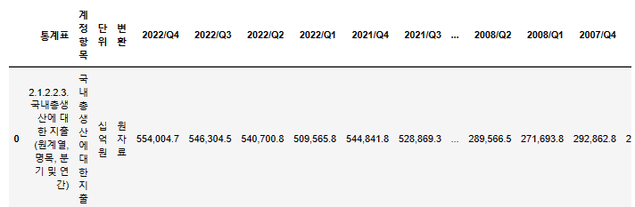

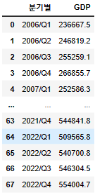
02 / 데이터수집 및 전처리 – GDP, 물가지수, 기준금리
출처: ecos
- 계정항목 컬럼 값 변경 및 인덱스 설정
- 필요한 컬럼 추출
- 결과값 다른 데이터와 통일

Slide 2
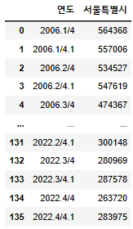
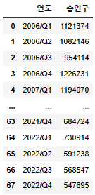
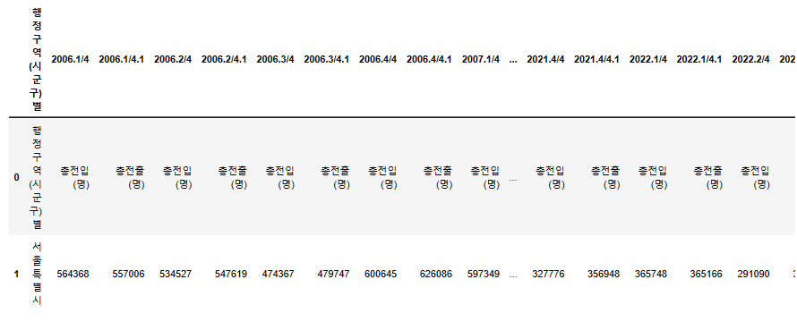
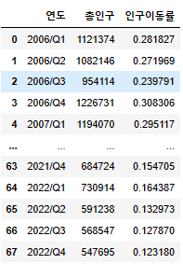
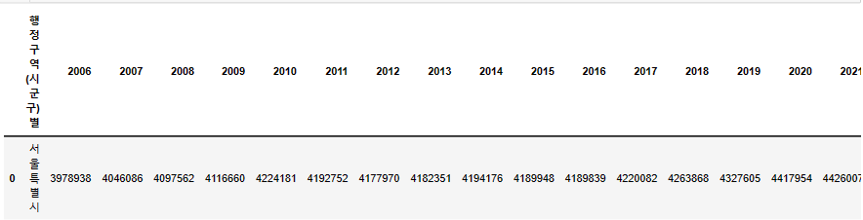
02 / 데이터수집 및 전처리 – 인구이동율, 유동성비율
총전입+총전출= 이동총인구
출처: KOSIS
총전입, 총전출 데이터
총전입
총전출
출처: KOSIS
서울시 총인구 데이터
인구이동률=
이동총인구/서울시총인구

Slide 3
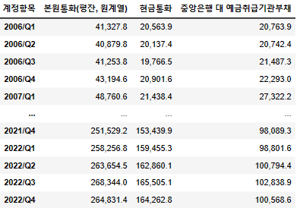
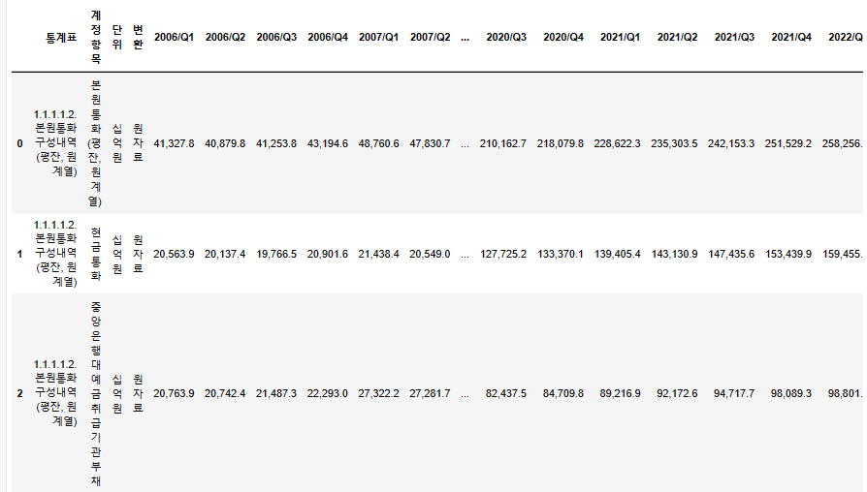
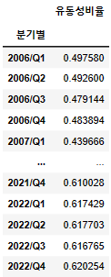
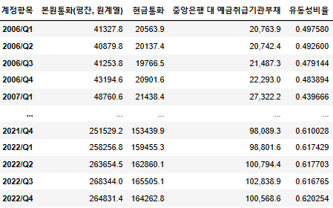
02 / 데이터수집 및 전처리 – 인구이동율, 유동성비율
출처: ecos
현급통화, 부채 데이터
유동성비율=현금통화/(현금통화+부채)

Slide 4
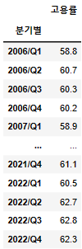
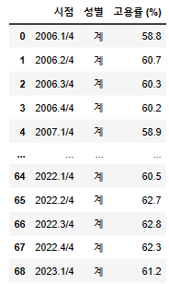
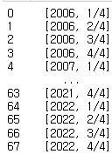
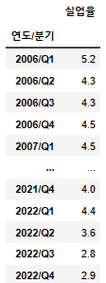
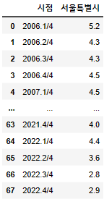
02 / 데이터수집 및 전처리 – 실업률, 고용률
출처: KOSIS
실업률, 고용률 데이터
- 컬럼명 변경

